Slide 1
[ 코드 분석 ] Web-based processing of 3D geometries

Slide 2

WebHF.js
WebHF
camera : null
controls : null
lights : { ambient: [], camera: [], directional: [] }
renderer:null
- init() : void /*Intialize everything: Camera, scene, renderer …*/
_initCamera() : void /* Intialize the camera */
_initControls() : void /* Initialize the controls */
_initLights() : void /* Initialize lights. Scene has to be initialized first. */
_initRenderer( container ) : void /* Initialize the renderer. */
animate() : void /* Start animation. */
loadChosenAdvancingFrontFile() : void /* Load the JavaScript file for the chosen Advancing Front implementation. */
render() : void /* Render */
resize() : void /* Adjust camera and renderer to new window size. */

Slide 3
SceneManager.js
SceneManager
fillings: []
holeLines: []
holes: []
lightStatus: { ambient: true, camera: true, directional: true}
modeFilling: CONFIG.MODE
model: null
modeModel: CONFIG.MODE
scene: null
shading: CONFIG.SHADING
addAxis() : void /* Adds an axis to the scene. Does not call render() function! */
centerModel(mesh) : mesh /* position move to Center of a mesh.*/
@return {mesh} mesh moved to center
changeMode( ev, what ) : void /* Change the mode the model is rendered: Solid or Wireframe. */
@param {Event} ev
@param {string} what - "model" or "filling".
changeShading( ev ) : void /* Change the shading of the material: Flat or Phong. */
clearModels() : void /* Clear the scene (except for the lights, camera and axis). */
createCrossVector( vp, v, vn, size, color, moveWithModel ) : point, line /* Create an optical representation of a cross vector. */
@param {THREE.Vector3} vp - Previous vector.
@param {THREE.Vector3} v - Center vector of the angle.
@param {THREE.Vector3} vn - Next vector.
@param {number} size - Size of the point.
@param {(number|string)} color - Color for the objects.
@param {boolean} moveWithModel - Adjust position with the currently loaded model.
@return {object} Point and line for the cross vector.
createLine( start, end, width, color, moveWithModel ) : line /* Create a line from a starting to an end point. */
@param {THREE.Vector3} start - Start point.
@param {THREE.Vector3} end - End point.
@param {number} width - Line width of the line.
@param {(number|string)} color - Color of the line.
@param {boolean} moveWithModel - If true, move the line to the position of the model.
@return {THREE.Line} A THREE.Line object.

Slide 4
SceneManager.js
SceneManager
createPoint( position, size, color, moveWithModel ) : mesh /* Create a sphere mesh. */
@param {object} position - Position of the sphere.
@param {number} size - Radius of the sphere.
@param {(number|string)} color - Color of the sphere.
@param {boolean} moveWithModel - If true, move the point to the position of the model.
@return {THREE.Mesh}
exportModel( format, modelName ) : mesh /* Export the model. */
@param {string} format - Name of the format to use.
@param {?string} modelName - Name for the model.
@return {string} Exported model data.
fillHole( ev ) : void /* Start the hole filling. */
@param {Event} ev
findHoles( ) : void /* Show the border edges of the model. */
@param {Event} ev
fitCameraToModel( ) : void /* Fit the camera position to the model size. */
focusHole( index ) : void /* Focus on the found hole. */
@param {number} index - Index of the found hole
geometryToMesh( geometry ) : mesh /* Prepare the model as mesh. */
@param {THREE.Geometry} geometry - Geometry of the model.
@return {THREE.Mesh} Model as mesh.
geometryToMesh( geometry ) : mesh /* Prepare the model as mesh. */
@param {THREE.Geometry} geometry - Geometry of the model.
@return {THREE.Mesh} Model as mesh.

Slide 5
Hole – Filling
(2019) Hole Filling Method For Triangular Mesh Generation.pdf

Slide 6
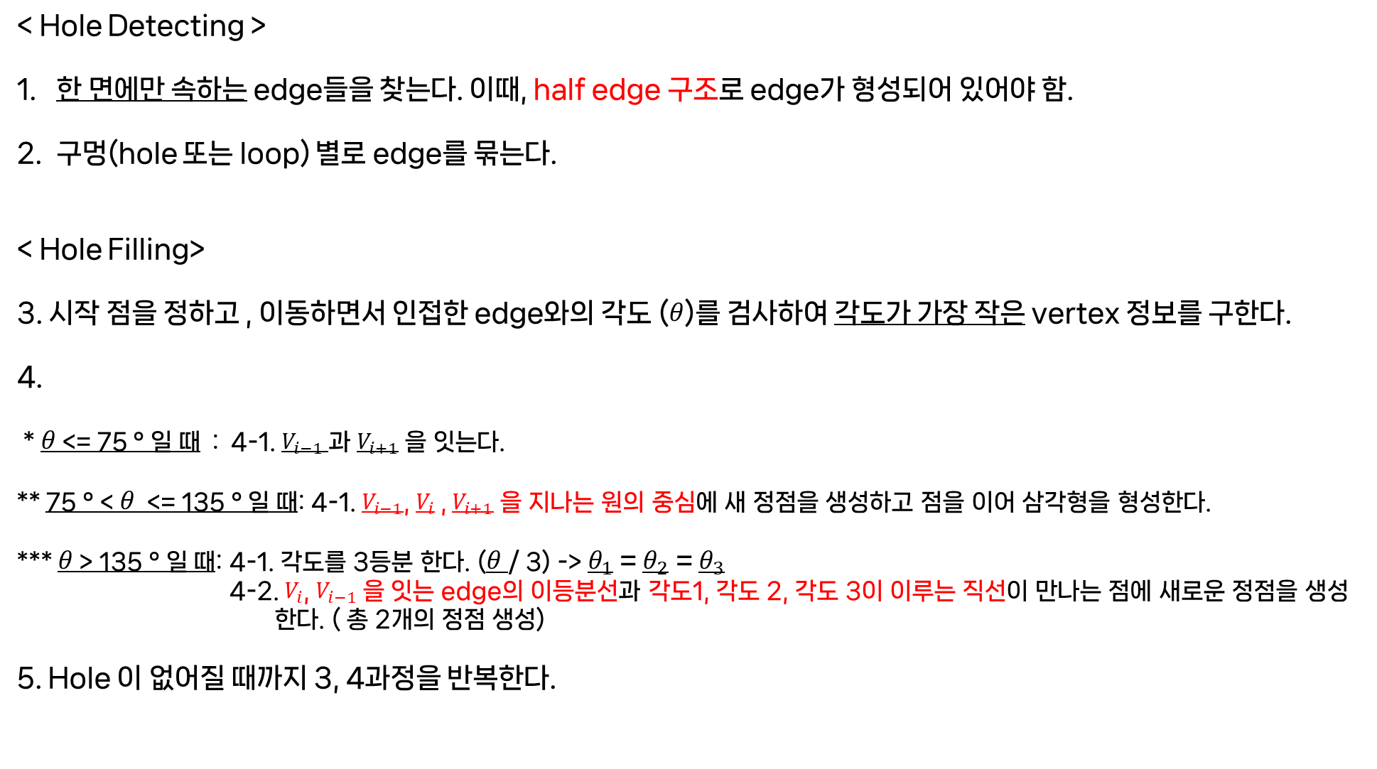
< Hole Detecting >
한 면에만 속하는 edge들을 찾는다. 이때, half edge 구조로 edge가 형성되어 있어야 함.
구멍(hole 또는 loop) 별로 edge를 묶는다.
< Hole Filling>
3. 시작 점을 정하고 , 이동하면서 인접한 edge와의 각도 ($θ$)를 검사하여 각도가 가장 작은 vertex 정보를 구한다.
4.
* $θ$ <= 75 ° 일 때 : 4-1. $V_{i−1}$과 $V_{i+1}$ 을 잇는다.
** 75 ° < $θ$ <= 135 ° 일 때: 4-1. $V_{i−1}$, $V_{i}$ , $V_{i+1}$ 을 지나는 원의 중심에 새 정점을 생성하고 점을 이어 삼각형을 형성한다.
*** $θ$ > 135 ° 일 때: 4-1. 각도를 3등분 한다. ($θ$/ 3) -> $θ_{1}$ = $θ_{2}$ = $θ_{3}$
4-2. $V_{i}$, $V_{i−1}$을 잇는 edge의 이등분선과 각도1, 각도 2, 각도 3이 이루는 직선이 만나는 점에 새로운 정점을 생성
한다. ( 총 2개의 정점 생성)
5. Hole 이 없어질 때까지 3, 4과정을 반복한다.

Slide 7

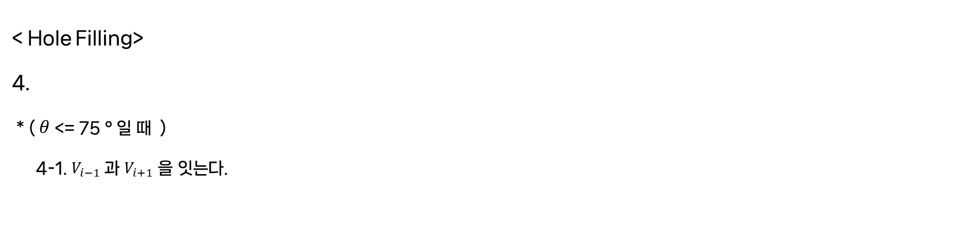



< Hole Filling>
4.
* ($θ$ <= 75 ° 일 때 )
4-1. $V_{i−1}$과 $V_{i+1}$ 을 잇는다.
$$V_{i+1}$$
$$V_{i−1}$$
$$θ≤75°$$
$$V_{i}$$

Slide 8


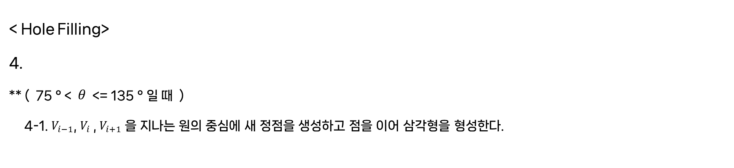



< Hole Filling>
4.
** ( 75 ° < $θ$ <= 135 ° 일 때 )
4-1. $V_{i−1}$, $V_{i}$ , $V_{i+1}$ 을 지나는 원의 중심에 새 정점을 생성하고 점을 이어 삼각형을 형성한다.
$$V_{new}$$
$$V_{i−1}$$
$$V_{i+1}$$
$$75°<θ≤135°$$
$$V_{i}$$

Slide 9



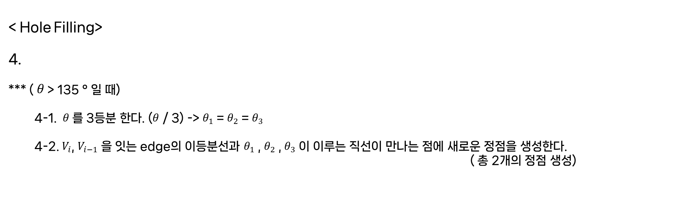






< Hole Filling>
4.
*** ($θ$ > 135 ° 일 때)
4-1. $θ$를 3등분 한다. ($θ$ / 3) -> $θ_{1}$ = $θ_{2}$ = $θ_{3}$
4-2. $V_{i}$, $V_{i−1}$을 잇는 edge의 이등분선과 $θ_{1}$ , $θ_{2}$ , $θ_{3}$ 이 이루는 직선이 만나는 점에 새로운 정점을 생성한다.
( 총 2개의 정점 생성)
$$V_{new2}$$
$$V_{new1}$$
$$V_{i+1}$$
$θ_{3}$
$θ_{2}$
$θ_{1}$
$$135°<θ$$
$$V_{i−1}$$
$$V_{i}$$

Slide 10
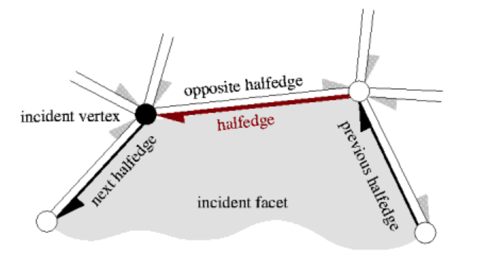
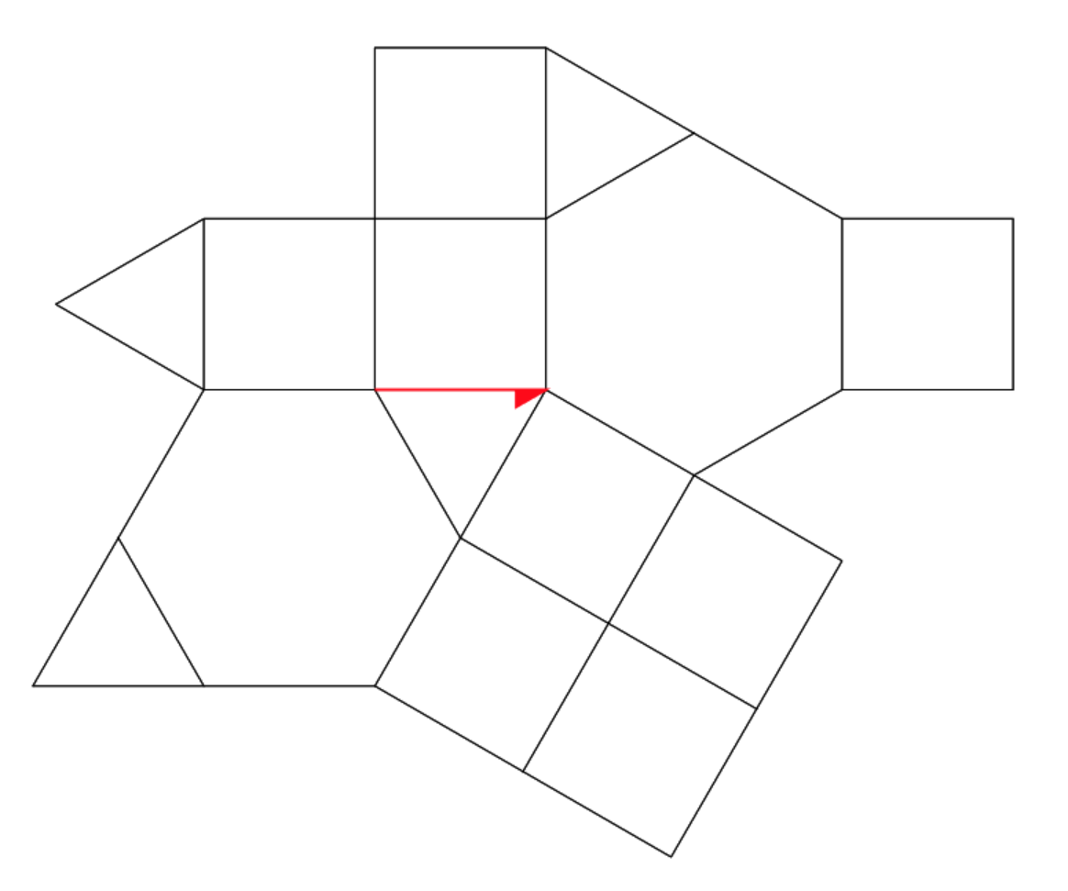
Half-Edge Data Structure
i : half-edge index
v : 해당 vertex
f : half-edge 영역의 face
next : next index
prev : prev index
twin : twin index

Slide 11
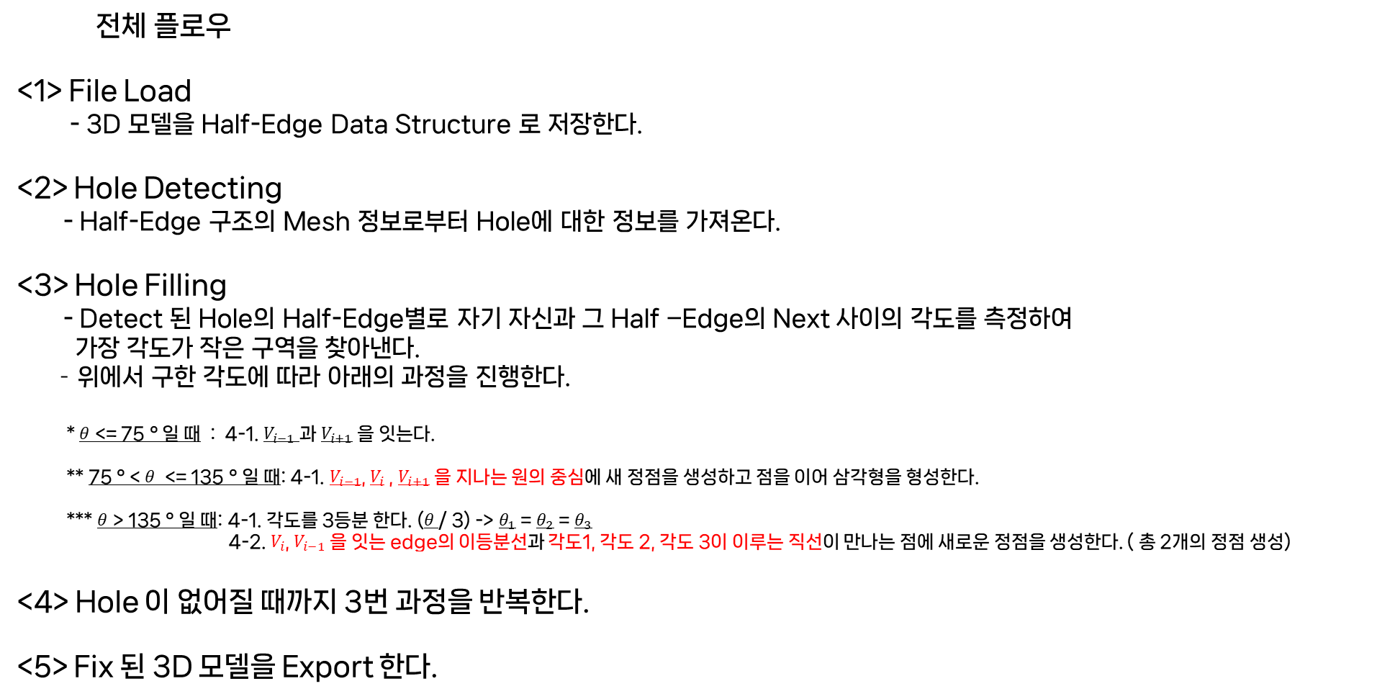
전체 플로우
<1> File Load
- 3D 모델을 Half-Edge Data Structure 로 저장한다.
<2> Hole Detecting
- Half-Edge 구조의 Mesh 정보로부터 Hole에 대한 정보를 가져온다.
<3> Hole Filling
- Detect 된 Hole의 Half-Edge별로 자기 자신과 그 Half –Edge의 Next 사이의 각도를 측정하여
가장 각도가 작은 구역을 찾아낸다.
- 위에서 구한 각도에 따라 아래의 과정을 진행한다.
* $θ$ <= 75 ° 일 때 : 4-1. $V_{i−1}$과 $V_{i+1}$ 을 잇는다.
** 75 ° < $θ$ <= 135 ° 일 때: 4-1. $V_{i−1}$, $V_{i}$ , $V_{i+1}$ 을 지나는 원의 중심에 새 정점을 생성하고 점을 이어 삼각형을 형성한다.
*** $θ$ > 135 ° 일 때: 4-1. 각도를 3등분 한다. ($θ$/ 3) -> $θ_{1}$ = $θ_{2}$ = $θ_{3}$
4-2. $V_{i}$, $V_{i−1}$을 잇는 edge의 이등분선과 각도1, 각도 2, 각도 3이 이루는 직선이 만나는 점에 새로운 정점을 생성한다. ( 총 2개의 정점 생성)
<4> Hole 이 없어질 때까지 3번 과정을 반복한다.
<5> Fix 된 3D 모델을 Export 한다.

